Slide 1
НАСТАВНИЧЕСТВО В СФЕРЕ ЗДРАВООХРАНЕНИЯ

Slide 2
Федеральный закон от 21.11.2011 № 323-ФЗ «Об основах охраны здоровья граждан в Российской Федерации»
статья 69. Право на осуществление медицинской деятельности и фармацевтической деятельности
3.3. В отношении лиц, получивших медицинское образование по основным профессиональным образовательным программам по специальностям (направлениям подготовки) согласно перечню, предусмотренному частью 3.4 настоящей статьи, и впервые прошедших первичную аккредитацию специалиста, первичную специализированную аккредитацию специалиста по соответствующей специальности, осуществляется наставничество в сфере здравоохранения не более трех лет. В период наставничества в сфере здравоохранения лица, получившие медицинское образование по договору о целевом обучении, осуществляют медицинскую деятельность по основному месту работы в организациях, в которые указанные лица трудоустроены в соответствии с таким договором, иные лица осуществляют медицинскую деятельность по основному месту работы в медицинских организациях, участвующих в реализации программы государственных гарантий бесплатного оказания гражданам медицинской помощи. По окончании периода наставничества в сфере здравоохранения лица, в отношении которых осуществлялось данное наставничество, подлежат периодической аккредитации специалиста.

Slide 3
Федеральный закон от 21.11.2011 № 323-ФЗ «Об основах охраны здоровья граждан в Российской Федерации»
Приказ Минздрава России от 05.03.2026 № 167н
«Об утверждении Положения о наставничестве в сфере здравоохранения»
Определены лица, в отношении которых реализуется наставничество в сфере здравоохранения
Граждане, получившие медицинское образование по образовательным программам СПО, специалитет, ординатура, и впервые прошедших первичную аккредитацию специалиста, первичную специализированную аккредитацию специалиста по соответствующей специальности
Установлен максимальный срок наставничества в сфере здравоохранения
(3 года)
Дифференцированные сроки наставничества от 1 года до 3 лет
Приказ Минздрава России от 05.03.2026 № 166н
Определены организации, в которых реализуется наставничество в сфере здравоохранения
Медицинские организации, реализующие программы государственных гарантий бесплатного оказания гражданам медицинской помощи
Медицинские организации, заключившие договор о целевом обучении

Slide 4
Федеральный закон от 21.11.2011 № 323-ФЗ «Об основах охраны здоровья граждан в Российской Федерации»
Приказ Минздрава России от 05.03.2026 № 167н
«Об утверждении Положения о наставничестве в сфере здравоохранения»
Определен формат наставничества
Очное
Дистанционное
Определены требования к наставнику
медицинский работник, имеющий соответствующую специальность (направление подготовки)
руководитель (заместитель) медицинской организации (структурного подразделения)
стаж медицинской деятельности не менее 5 лет

Slide 5
Сроки осуществления
наставничества
Специальность | Срок наставничества | Срок наставничества для лиц, трудоустроившихся в медицинские организации, расположенные в сельских населенных пунктах, рабочих поселках, поселках городского типа, городах с населением до 50 тыс. человек | Срок наставничества для лиц, трудоустроившихся в медицинские организации, расположенные на территории Донецкой Народной Республики, Луганской Народной Республики, Запорожской области и Херсонской области
31.02.01 Лечебное дело | 2 года | 1 год | 1 год
31.02.02 Акушерское дело | 2 года | 1 год | 1 год
31.02.03 Лабораторная диагностика | 1,5 года | 1 год | 1 год
34.02.01 Сестринское дело | 2 года | 1 год | 1 год

Slide 6
Сроки осуществления
наставничества
Специальность | Срок наставничества | Срок наставничества для лиц, трудоустроившихся в медицинские организации, расположенные в сельских населенных пунктах, рабочих поселках, поселках городского типа, городах с населением до 50 тыс. человек | Срок наставничества для лиц, трудоустроившихся в медицинские организации, расположенные на территории Донецкой Народной Республики, Луганской Народной Республики, Запорожской области и Херсонской области
31.02.05 Стоматология ортопедическая | 1,5 года | 1 год | 1 год
31.02.06 Стоматология профилактическая | 1,5 года | 1 год | 1 год
31.02.07 Стоматологическое дело | 2 года | 1 год | 1 год
32.02.01 Медико-профилактическое дело | 2 года | 1 год | 1 год
34.02.02 Медицинский массаж (для лиц с ограниченными возможностями здоровья по зрению) | 1,5 года | 1 год | 1 год

Slide 7
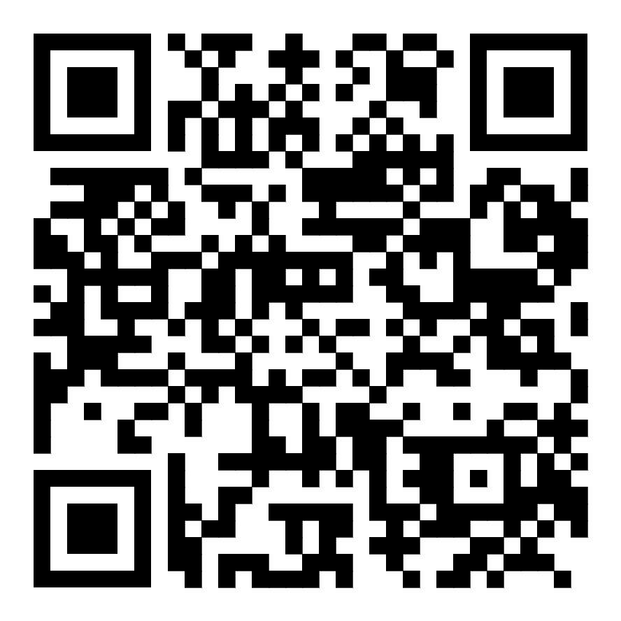
Перечень медицинских организаций, участвующих в реализации территориальной программы государственных гарантий бесплатного оказания гражданам медицинской помощи Кировской области и реализующих наставничество

Slide 8
Федеральный закон от 21.11.2011 № 323-ФЗ «Об основах охраны здоровья граждан в Российской Федерации»
В случае, если наставничество в сфере здравоохранения не осуществлялось либо осуществлялось менее установленного срока, повторно проводится первичная аккредитация специалиста, первичная специализированная аккредитация специалиста

